Slide 1
机场障碍物的评估
概况、原则、方法及分类

Slide 2
概况
在机场及周边保持无障碍物的空域，防止由于障碍物过多而使机场无法使用。
净空评估标准是通过各种的限制面来实现的。
不同的限制面有着不同的参数和标准。
不同的限制面针对的是不同的运行阶段的需求。

Slide 3
基本方法
1、障碍物限制面的设立（附件十四面、飞行程序保护区）
2、对障碍物高度的要求（限制高度、超障余度）
3、穿透之后的处理意见（移除、资料公布）
Notes:
附件十四用限制高度、
飞行程序用超障余度MOC

Slide 4
分类
范围 | 限制（评估）面
大范围 | 机场扇区、雷达引导扇区
中等范围 | 附件十四面、飞行程序保护区、起飞航径区
小范围 | VSS目视航段面、目视盘旋保护区
Notes:
附件十四面只有众多评估面中的一部分内容，主要为中等范围内的近地评估。
起飞航径区（附件四航图）：1.2%坡度面 180米宽，每侧12.5%外扩至1800米宽，延伸至无重要障碍物，或10km宽。
VSS面（DOC8168）：

Slide 5
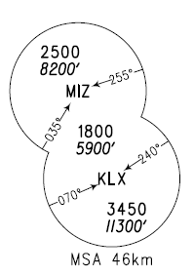
机场扇区
以机场导航台为中心半径46公里（25nm），外加9公里（5nm）的缓冲区。
扇区内的最高障碍物高度加300米至600米超障余度，50米向上取整，做为扇区最低安全高度。
扇区最高障碍物需在机场资料中进行公布。

Slide 6
雷达引导扇区
根据雷达引导区域内障碍物的分布和标高，雷达引导区域可以划分为若干个雷达引导扇区。
根据距雷达的距离远近（50km为界），缓冲区宽度分为6km与10km两种。
引导扇区内的最高障碍物高度加300米至600米超障余度，50米向上取整，做为扇区最低安全高度。
Notes:
雷达引导扇区的边界通常为大小不一的折线段。

Slide 7
附件十四面

Slide 8
附件十四面
国际民航组织附件十四中公布的障碍物限制面，简称为附件十四面。
目的是规定在机场周围保持无障碍物的空域，使准备使用该机场的飞机能够安全运行，并防止由于机场周围障碍物增多而使机场变得无法使用。其办法是规定一系列障碍物限制面，用来规定物体可以突出空域的限制。

Slide 9
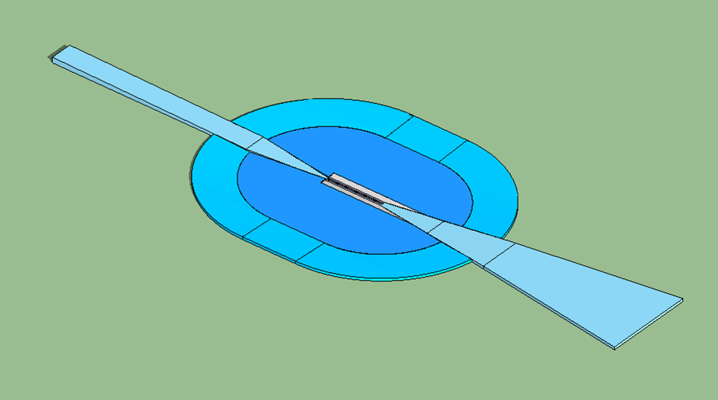
附件十四面－－分类
进近面、锥形面、内水平面、过渡面、起飞爬升面
内进近面、内过渡面、复飞面
起飞爬升面
内水平面
锥形面
进近面
过渡面
Notes:
内水平面 跑道两端入口高度的平均值为基准高度。

Slide 10
附件十四面－－应用
 | 非仪表跑道 | 非精密进近跑道 | I类精密进近跑道 | II类精密进近跑道 | III类精密进近跑道 | 供起飞用跑道
进近面 | √ | √ | √ | √ | √
锥形面 | √ | √ | √ | √ | √
内水平面 | √ | √ | √ | √ | √
过渡面 | √ | √ | √ | √ | √
起飞爬升面 |  |  |  |  |  | √
内进近面 |  |  | √ | √ | √
内过渡面 |  |  | √ | √ | √
复飞面 |  |  | √ | √ | √

Slide 11
附件十四面
评价面几个主要参数
1、起始位置及基准宽度（跑道类型）
2、梯度（坡度）
3、散开率（10%，12.5%，15%）
4、终址位置（高度或宽度）

Slide 12
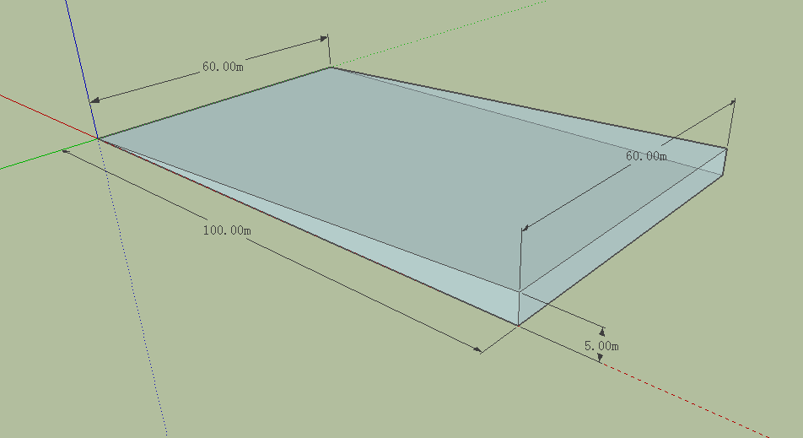
梯度

Slide 13
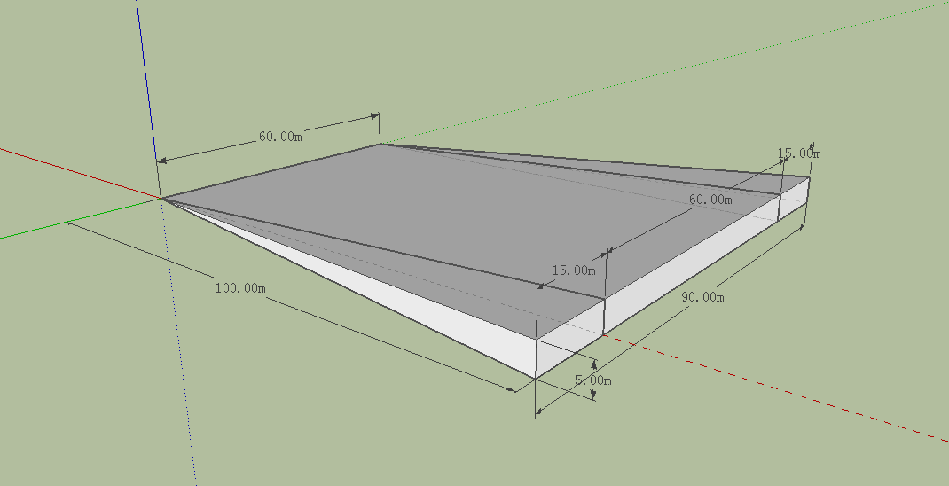
散开率

Slide 14
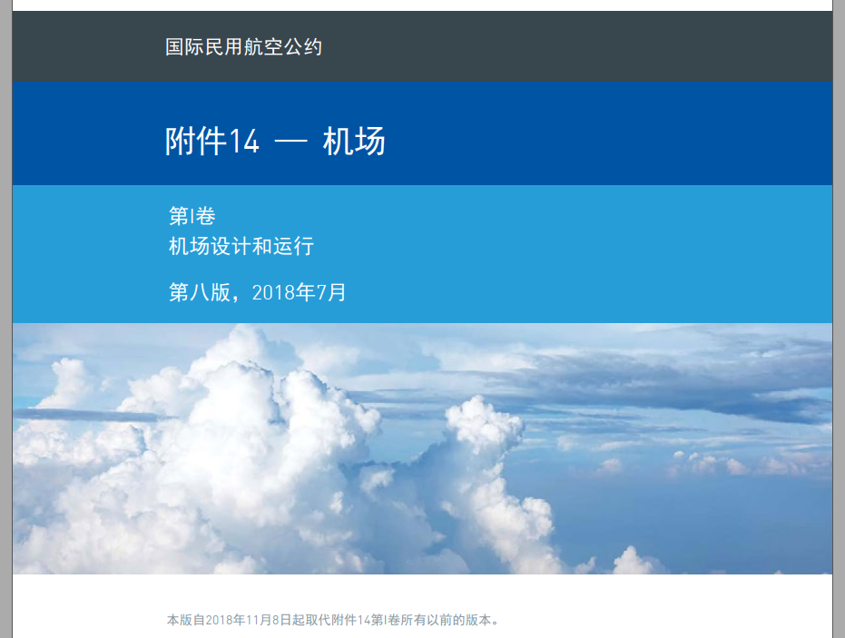
最新版本

Slide 15
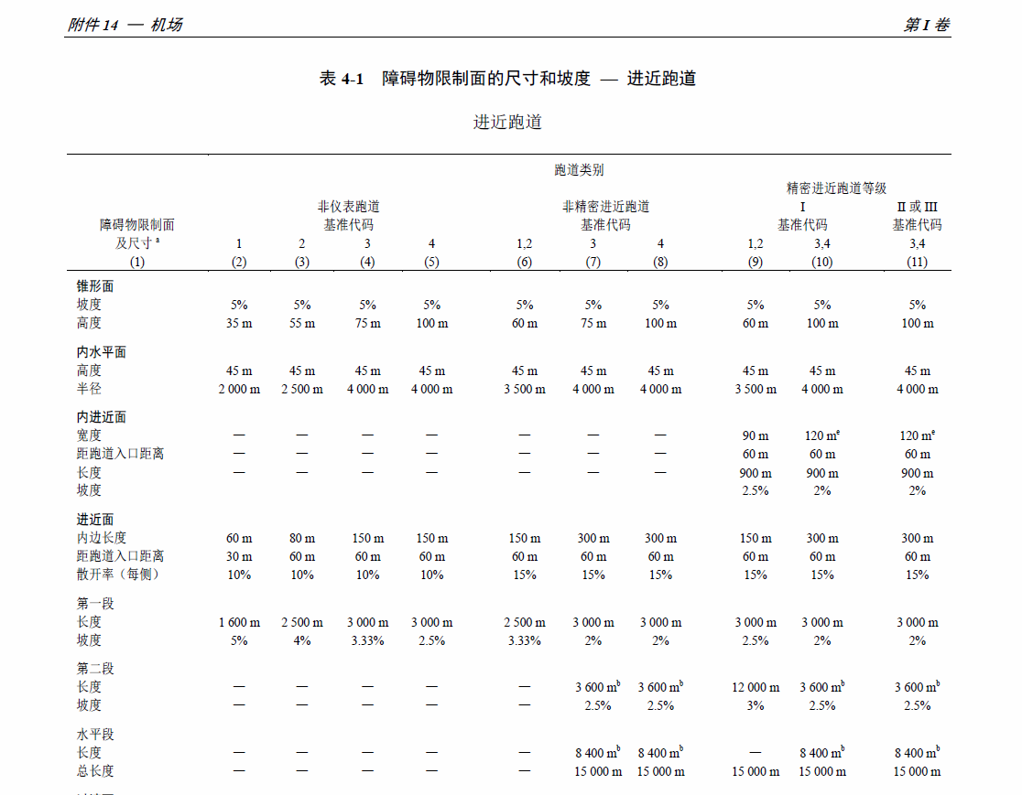

Slide 16
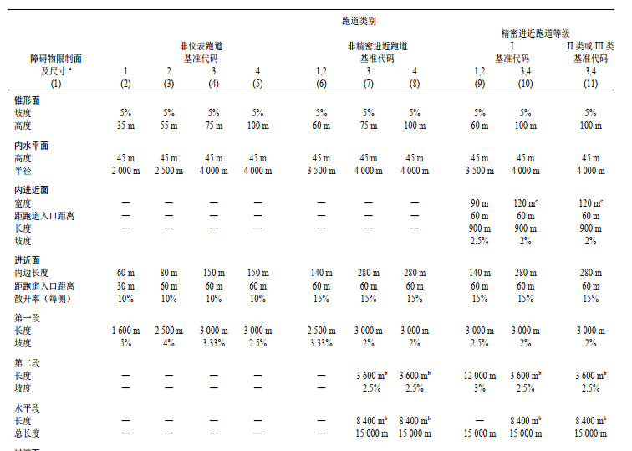

Slide 17
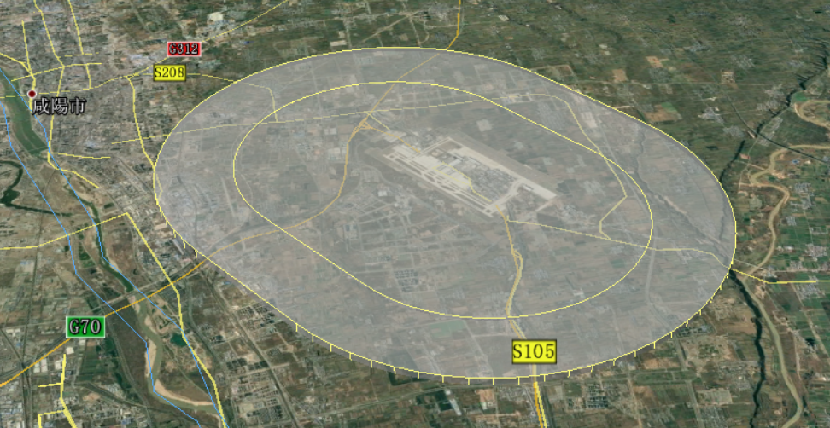
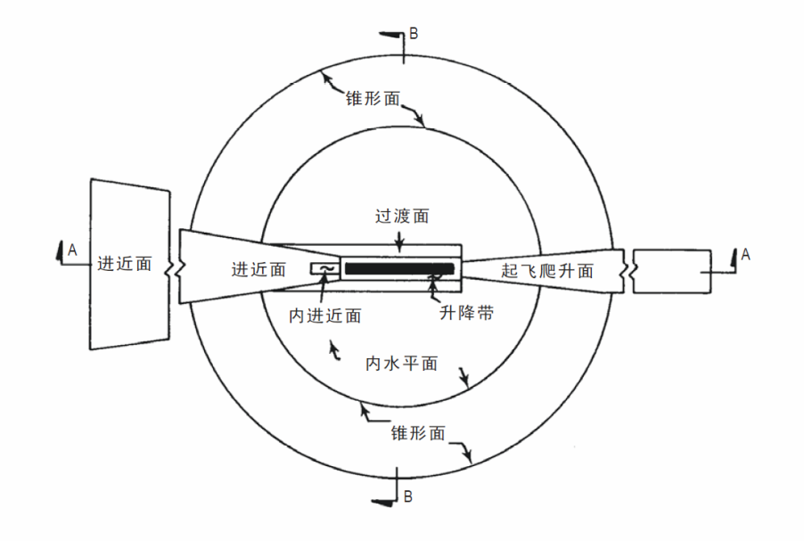
内水平面、锥形面
锥形面
坡度 | 5% | 宽度2000m
高度 | 100 m | 水平面之上100米
内水平面
高度 | 45 m | 入口标高之上45米
半径 | 4 000 m
新物体或现有物体的扩展应不允许高出锥形面或内水平面，除非有关当局认为该物体会被一个已经存在的不能移动的物体所遮蔽

Slide 18
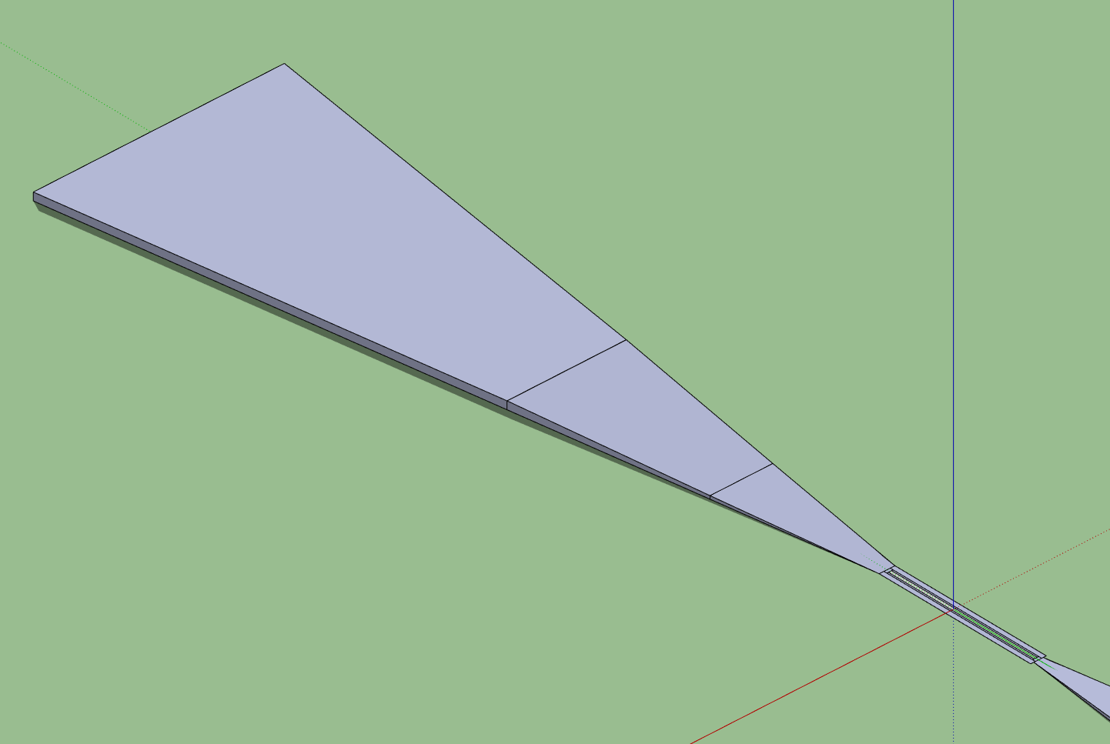
进近面
进近面
内边长度 | 280 m
距跑道入口距离 | 60 m
散开率（每侧） | 15% | 外扩角8.53°
第一段
长度 | 3 000 m | 总宽度1180米
坡度 | 2% | 终点高度60米
第二段
长度 | 3 600 m^{b} | 总宽度2260米
坡度 | 2.5% | 终点高度150米
水平段
长度 | 8 400 m^{b}
总长度 | 15 000 m | 总宽度4780米

Slide 19
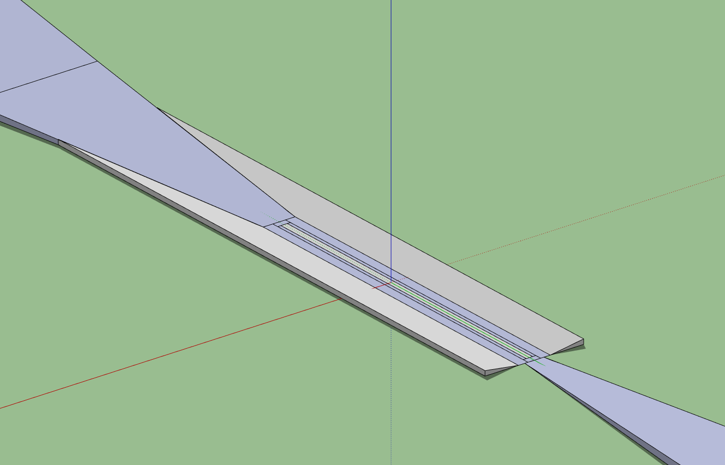
过渡面
过渡面
坡度 | 14.3% | 高度45m 宽度315m（每侧）
过渡面
进近面
起飞爬升面
过渡面

Slide 20
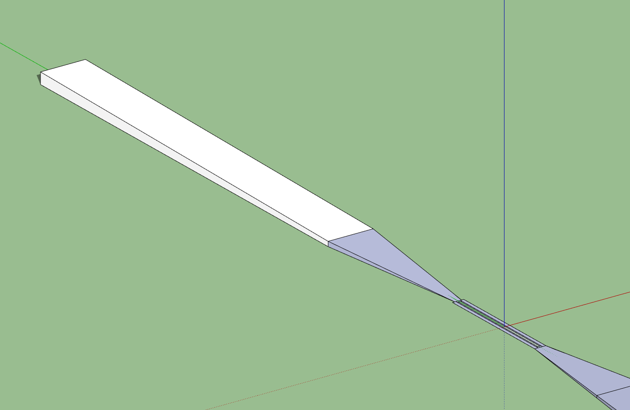
起飞爬升面
起飞爬升面
内边长度 | 180m | 距入口60m
散开率（每边） | 12.5%
最终宽度 | 1200/1800 | 首段长度4080m
长度 | 15000
坡度 | 2% | 最终高度300m

Slide 21
4.2.26 建议：如果原来没有物体达到2% (1:50) 的起飞爬升面，新物体应限制在保持原有的无障碍物面或保持一个坡度减小至1.6% (1:62.5) 的限制面内。
4.2.27 建议：高出起飞爬升面的现有物体应尽实际可行地移去，除非有关当局认为该物体被一个现有的不能移动的物体所遮蔽，或者经过航空研究后确定该物体不致有害地影响飞行安全或严重地影响飞机正常的运行。

Slide 22
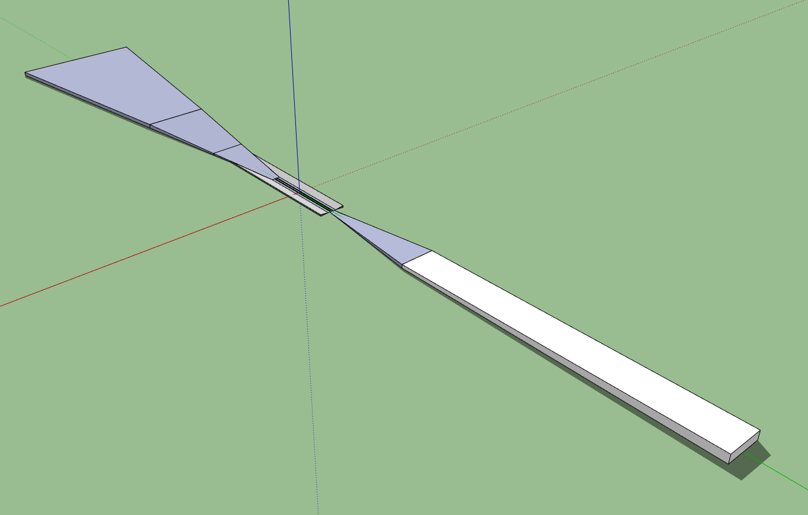
进近面、过渡面、起飞爬升面汇总
进近面
过渡面
起飞爬升面

Slide 23
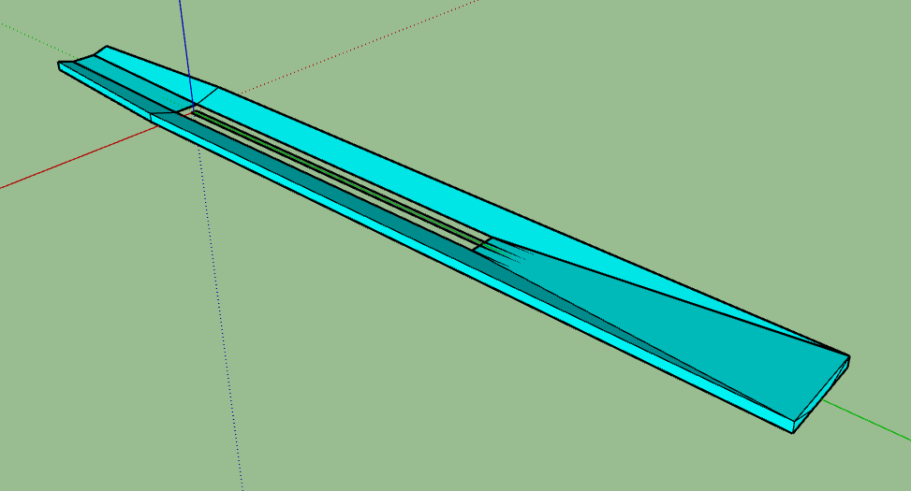
内进近面、内过渡面、复飞面汇总
内进近面
内过渡面
复飞面

Slide 24
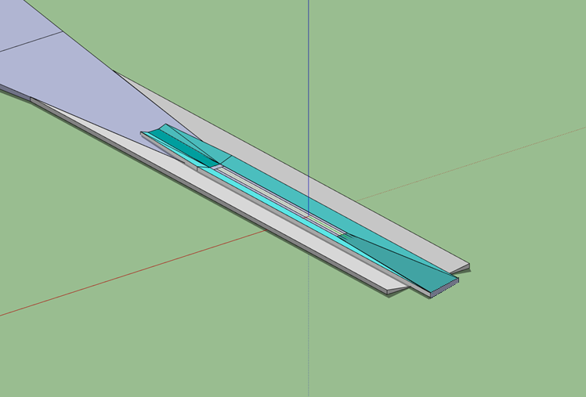
内进近面、内过渡面、复飞面汇总一

Slide 25
内进近面、内过渡面、复飞面汇总一
内进近面
宽度 | 120 m
距跑道入口距离 | 60 m | 与进近面重叠
长度 | 900 m
坡度 | 2% | 终点高度18米
内过渡面
坡度 | 33.3% | 高度45米，宽度135米
复飞面
内边长度 | 120 m
距跑道入口距离 | 1 800 m
散开率（每侧） | 10%
坡度 | 3.33% | 顶端高度45米

Slide 26

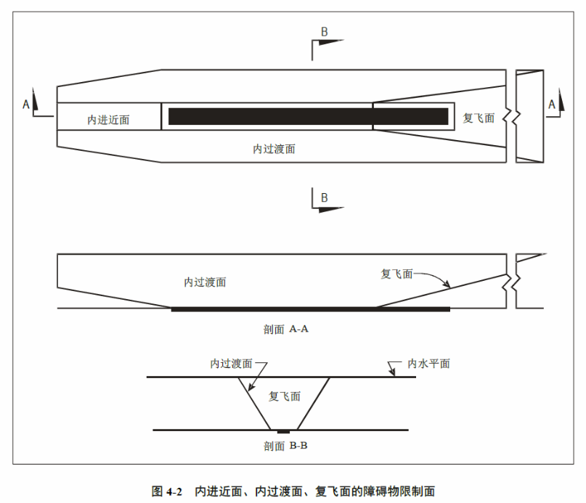
内进近面、内过渡面、复飞面汇总一
进近面
内进近面
内过渡面
过渡面
复飞面

Slide 27
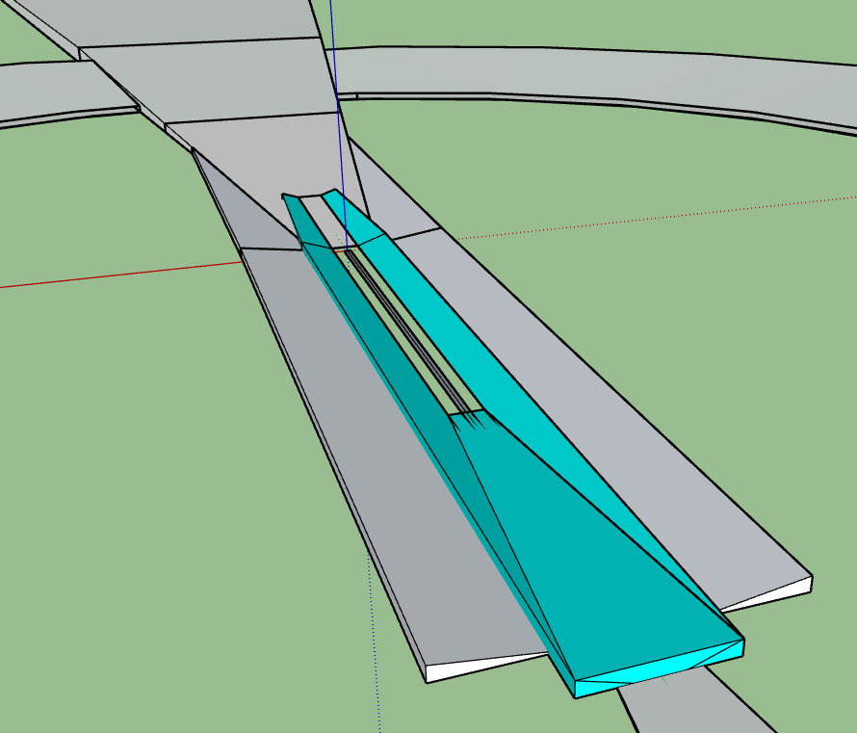
内进近面、内过渡面、复飞面汇总二
进近面
内进近面
内过渡面
过渡面
复飞面

Slide 28
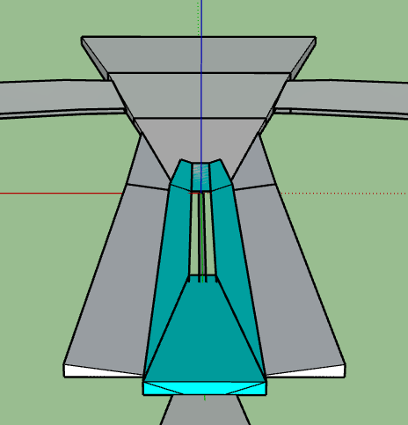
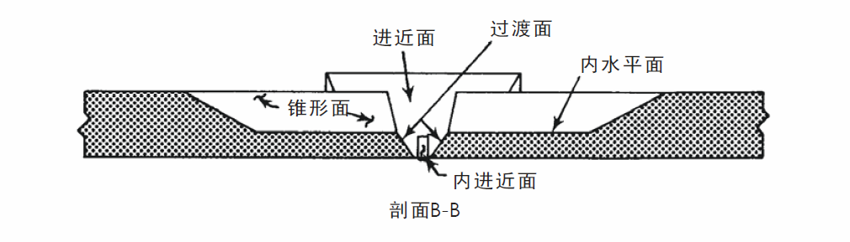
内进近面、内过渡面、复飞面汇总三
进近面
内进近面
内过渡面
过渡面
复飞面

Slide 29
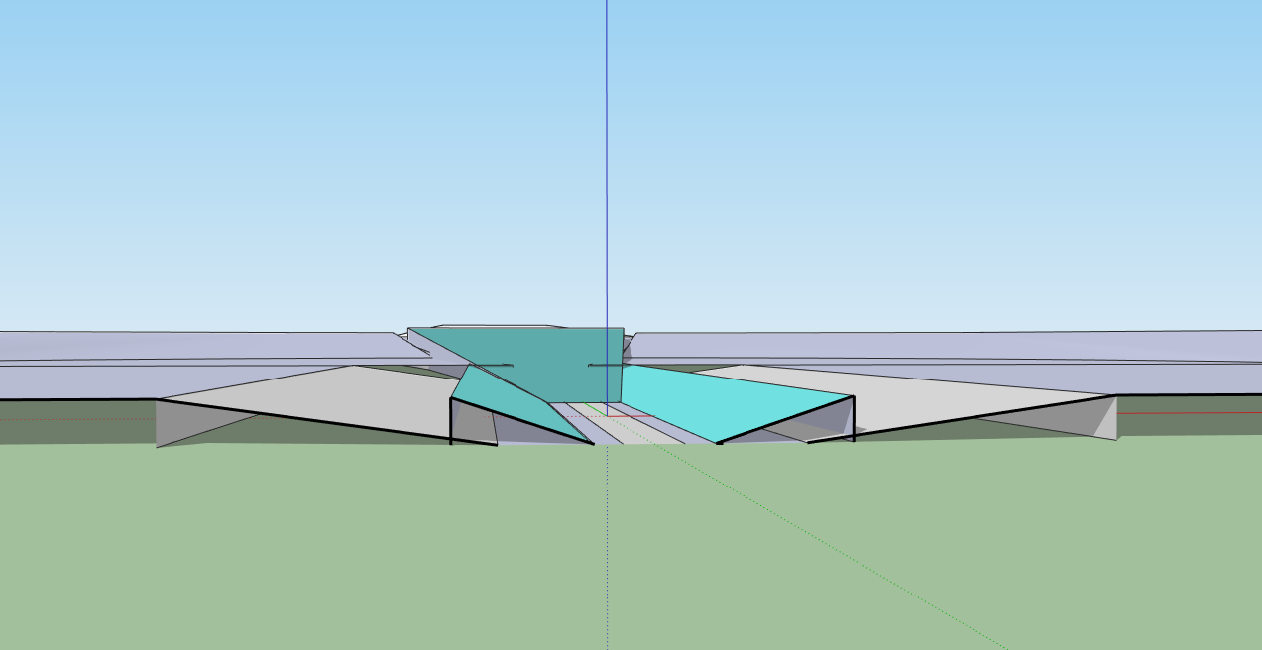
过渡面、内过渡面剖面图

Slide 30
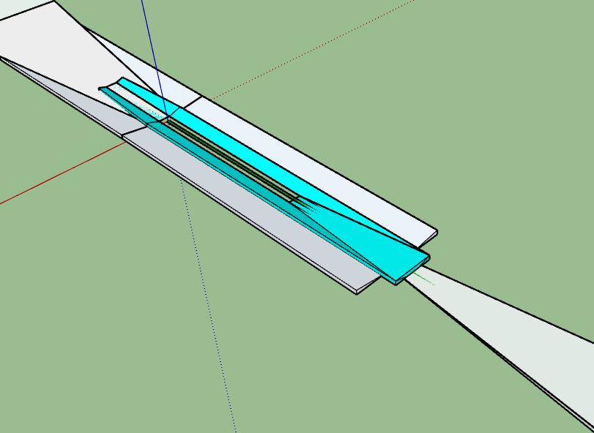
复飞面与起飞爬升面的比较
复飞面
起飞爬升面

Slide 31
附件十四面以外的物体
建议：由有关当局决定是否针对该建筑物对飞机运行的影响进行航空研究。
建议：在障碍物限制面范围以外，高于地面标高于150 m的物体应被认为是障碍物，除非经过专门的航空研究表明它们并不构成对飞机的危害。
Notes:
高于150米，应考虑为细则障碍物。

Slide 32
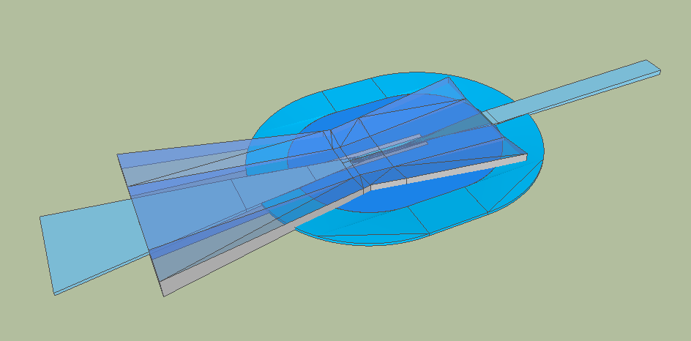
飞行程序保护区与附件十四的比较

Slide 33
结论
附件十四面对机场近距范围内的控制相对严格，但并不能完全代替飞行程序的相关评估。
不同的飞行阶段，对障碍物的要求（超障余度）是不同的，因此，障碍物对飞行程序保护区的影响需要进行专业的分析。

Slide 34
The End

